Slide 1
Application de
Gestion de
Réservations
BUT Science des Données
Conception Orientée Objet
Semestre 3
Matteo Delin
10 Mars 2025
SAE COO SD2
Java · Swing · MigLayout · JCalendar · CSV

Slide 2
CONTEXTE DU PROJET
Qu'est-ce que ce projet ?
Contexte académique SAE — Situation d'Apprentissage et d'Évaluation dans le cadre du BUT Science des Données (Semestre 3).
Objectif Concevoir une application Java complète orientée objet pour gérer des réservations universitaires avec interface graphique.
Livrables Code source commenté · Documentation UML · Support oral
📅 Données réelles
Fichier CSV anonymisé 2021–2022
🏗️ Architecture
Conception Orientée Objet
🖥️ Interface
Swing + MigLayout
📁 Persistance
Import / Export CSV

Slide 3





FONCTIONNALITÉS
Ce que fait l'application
Utilisateurs
Ressources
Réservations
Import CSV
Export CSV
Créer, modifier,
afficher, supprimer
Gestion complète
des ressources
CRUD complet
avec dates/heures
Chargement depuis
un fichier CSV
Sauvegarde des
réservations

Slide 4
ARCHITECTURE
Structure des packages
PaneUser
PaneRessources
PaneReservations
CreationUser.java
CreationRessources.java
CreationReservations.java
ModifieUser.java
ModifieRessources.java
ModifieReservations.java
DeleteUser.java
DeleteRessources.java
DeleteReservations.java
PrintUser.java
PrintRessources.java
PrintReservations.java
CSV.java · MainWindow.java · Utilisateur.java · Ressources.java · Reservations.java
Classes communes

Slide 5
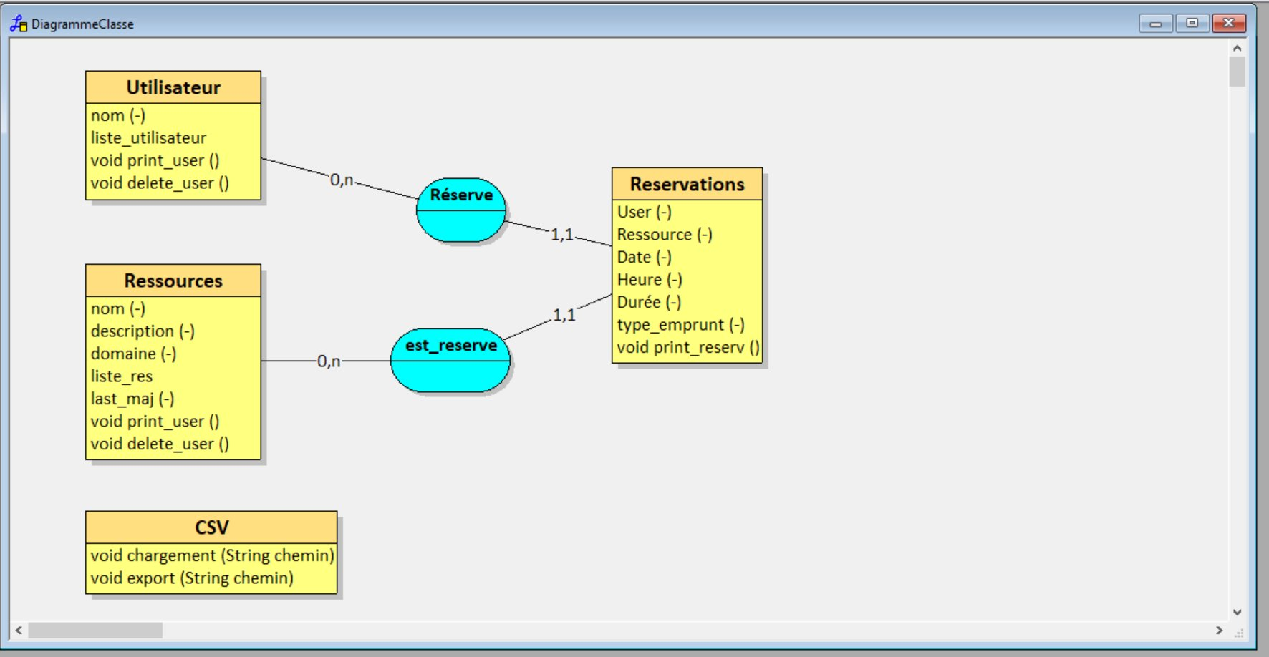
CONCEPTION ORIENTÉE OBJET
Diagramme de classes
Source : DiagrammeClasse.loo

Slide 6
TECHNIQUE — INTERFACE GRAPHIQUE
Swing + MigLayout + JCalendar
Swing + JMenuBar
// Navigation MainWindow
void actionPerformed(ActionEvent e){
Object src = e.getSource();
if (src == userCreate) {
frame.setContentPane(
new CreationUser());
}
frame.revalidate();
frame.repaint();
}
// MigLayout
setLayout(new MigLayout(
"", "[grow]",
"[grow][50]"
));
Navigation via JMenuBar (3 menus : User, Ressources, Reservation). Chaque item déclenche un setContentPane() pour charger le bon panel.
ActionListener
MainWindow implémente ActionListener. actionPerformed() détecte la source et instancie le panel correspondant + frame.revalidate().
MigLayout
Gestionnaire de layout avancé. Syntaxe déclarative : "[grow]", "cell 0 1,growx". Utilisé dans tous les panels.
JCalendar / JGoodies
JDateChooser pour les dates (format dd/MM/yyyy). JGoodies pour les layouts de formulaires.

Slide 7
TECHNIQUE — PERSISTANCE DES DONNÉES
Import / Export CSV
Fichier CSV
CSV.java
Entités Java
Interface Swing
Export CSV
extraction-2021-2022
-anonym.csv
▶
split(";") ligne
par ligne
▶
Utilisateur
Ressources / Reservations
▶
Affichage &
modification
▶
Nouveau fichier
mis à jour
Structure du fichier CSV :
Colonne CSV | Exemple | Description
Réservation au nom de | mono1 | Identifiant de l'utilisateur
Domaines | PC Courte Duree | Catégorie de la ressource
Ressource | PC B CD 1 | Nom de la ressource réservée
Description | DELL Latitude E5580 | Description matérielle
Heure - Durée | mercredi 01 sept. 2021 08:30:00 - 9 heure(s) | Date de début + durée
Type | Emprunt / Maintenance | Nature de la réservation
Dernière mise à jour | mardi 29 juin 2021 15:33:18 | Date de dernière modification

Slide 8
CONCEPTION — PATTERNS & BONNES PRATIQUES
Organisation du code
Navigation par setContentPane()
Listes statiques partagées
MainWindow implémente ActionListener. Chaque clic menu instancie le panel correspondant et le charge via frame.setContentPane() + revalidate().
Chaque entité (Utilisateur, Ressources, Reservations) possède une ArrayList static — liste_utilisateur, liste_ressource, liste_reservations — partagée entre toutes les instances.
CSV.java — lecture/écriture fichier
Méthodes non implémentées
chargement() : BufferedReader + split(";") ligne par ligne. export() : FileWriter. Note : export() utilise des données hardcodées (non connecté aux entités).
print_reserv() dans Reservations.java a un corps vide. Piste d'amélioration identifiée : connecter CSV.java aux ArrayLists des entités métier.

Slide 9
STACK TECHNIQUE
Technologies utilisées
Java 11+
Swing
MigLayout
Langage principal
Interface graphique
Gestionnaire de layout
POO, typage fort, JVM
JPanel, JTable, JComboBox, JButton
Syntaxe déclarative, cell-based
JCalendar
JGoodies
CSV
Sélecteur de dates
Composants formulaires
Persistance des données
JDateChooser, format dd/MM/yyyy
FormLayout, ColumnSpec, RowSpec
BufferedReader + FileWriter, split(";")

Slide 10

Ce qu'on a réalisé
Merci pour
votre attention
Application Java complète avec GUI Swing
3 entités métier (Utilisateur, Ressources, Réservations)
12 panels CRUD organisés par responsabilité
Import / Export de données CSV
Des questions ?
Architecture OO documentée (diagramme UML)
Technologies : MigLayout · JCalendar · JGoodies
Matteo Delin — BUT SD S3

